Slide 1
半期试题（含key) 2017年4月

Slide 2
一、简答题（40分）
1、什么是软件生存周期模型？有哪些主要模型（回答5种以上）？（15分）
答：软件生存周期模型是软件开发全部过程、活动和任务的结构框架。它能直观表达软件开发全过程，明确规定要完成的主要活动、任务和开发策略。（5分）
瀑布模型、增量模型、原型模型、螺旋模型、喷泉模型、敏捷（10分，每个2分）
2、、衡量模块独立性的两个标准是什么？它们各表示什么含义？它们对模块独立性有着怎样的影响（10分）
答：两个定性的度量标准：耦合与内聚性（4分）
耦合性：也称块间联系。指软件系统结构中各模块间相互联系紧密程度的一种度量。（2分）
内聚性：也称块内联系。指模块的功能强度的度量，即一个模块内部各个元素彼此结合的紧密程度的度量。（2分）
模块的独立性要做到：低耦合高内聚原则！（2分）

Slide 3
3、数据流图属于什么模型？为什么要分层？请简述检查修改数据流图的原则（任意写出其中4条即可）。（15分）
属于面向过程分析的功能模型（2分）
为了表达数据处理过程的数据加工情况，需要采用层次结构的数据流图。按照系统的层次结构进行逐步分解，并以分层的数据流图反映这种结构关系，能清楚地表达和容易理解整个系统（5分）
任意四条，每条2分。

Slide 4
2、请根据下列描述画出对应的用例图（20分） 某论坛需求如下：游客可以浏览帖子；会员可以管理自己的帖子(发表新帖、删除帖子、修改帖子);管理员可以删除整个论坛帖子。也可以管理论坛会员(添加会员、删除会员、查看会员)。而同时呢，会员具有游客的功能权限，而管理员又拥有会员的权限。这就相当于会员继承了游客的功能，而管理员又继承了会员的功能。

Slide 5
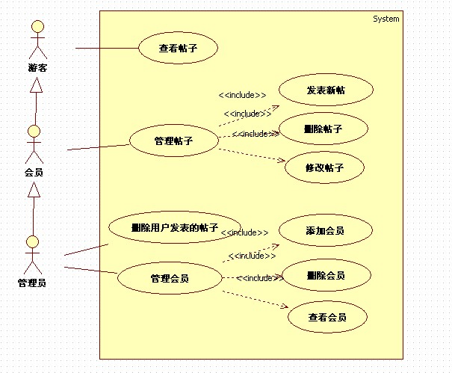

Slide 6
3、请按下列要求画出对应的时序图（20分）
下面给出“商品销售管理”用例的用例描述， 画出相应的时序图（即顺序图）。
参与者：销售员 前提条件：销售员成功登录系统。 事后条件：商品的库存余额被修改。 基本事件流：
（1）、输入商品销售信息（包括商品编号，数量，单价）。
（2）、输入销售日期。
（3）、输入顾客付款的金额总数，系统计算找零金额。
（4）、修改商品的库存余额。
（5）、打印销售收据给顾客。

Slide 7
